Slide 1
Проект "Shield game"
Супиталёв Иван

Slide 2
ИДЕЯ
.
Крутая игра
Задачи
Мощная графика 4D
Невероятно чувствительное управление
Сделать так, шоб на картошке запустилось

Slide 3

Графический интерфейс

Slide 4
Да
Возможно я скоро начну работу над проэктом
(эта презентация - шутка)
((не обижайтесь))

Slide 5
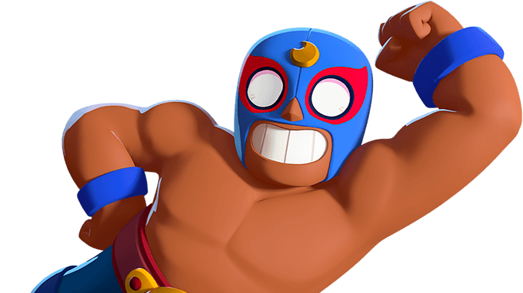
СПАСИБО ЗА ВНИМАНИЕ!

